Slide 1
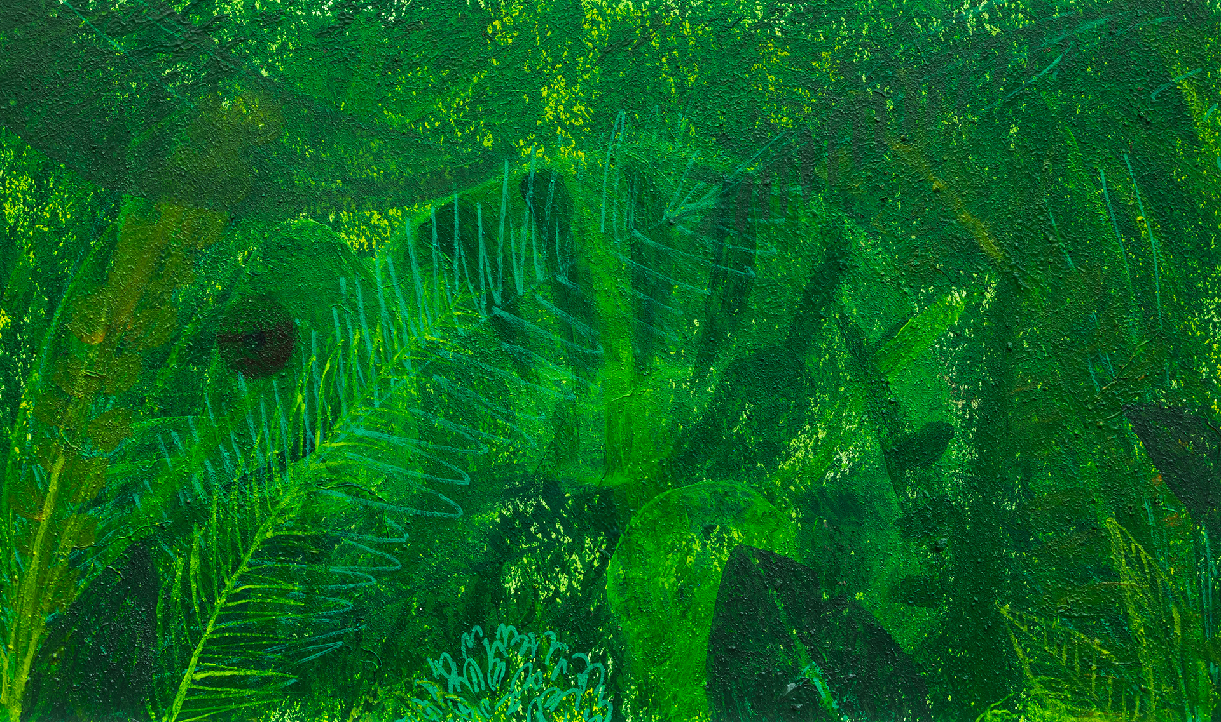
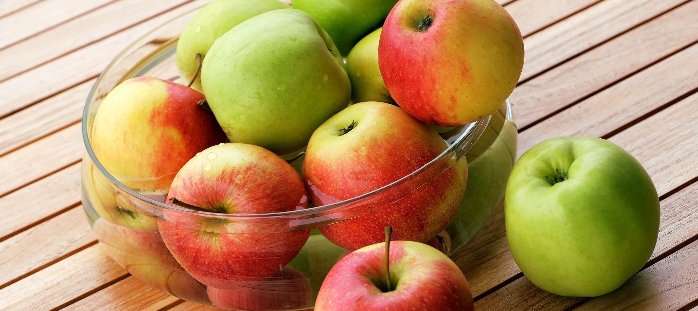
Sorteren maar!

Slide 2
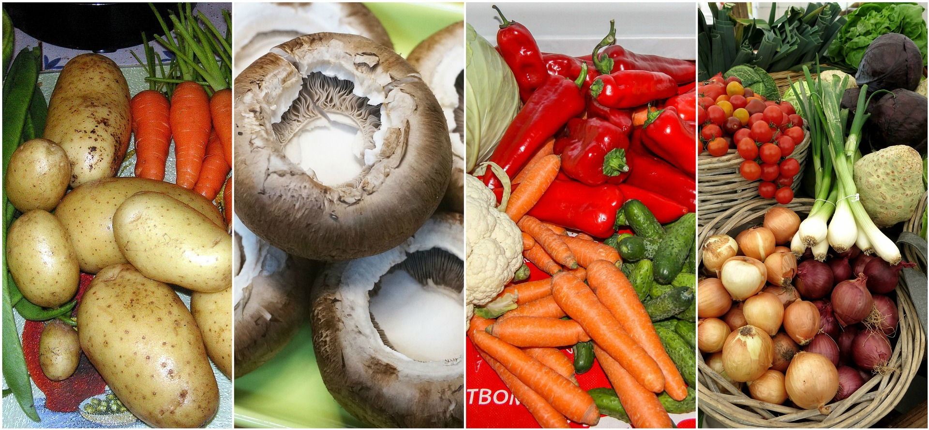
Wat heb jij gisteravond gegeten?
Van welke plant of dier komt dit?

Slide 3
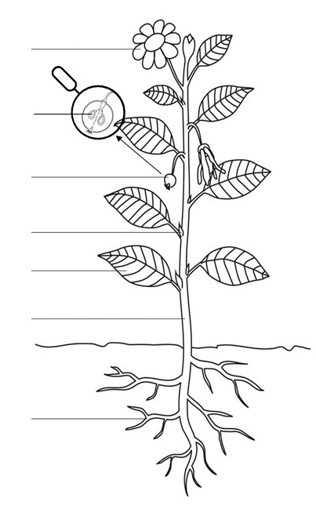
bloem
zaad
vrucht
bladknop
blad
stengel
wortel
Filmpje!

Slide 4
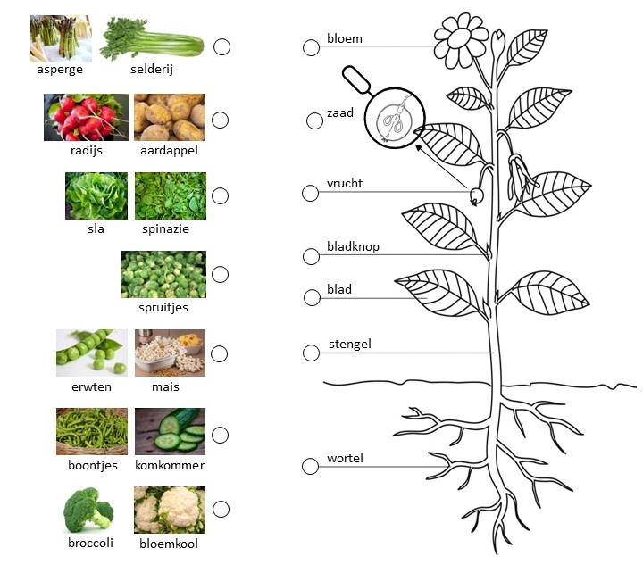
Welke groente hoort bij elk onderdeel van de plant?
Nakijken

Slide 5
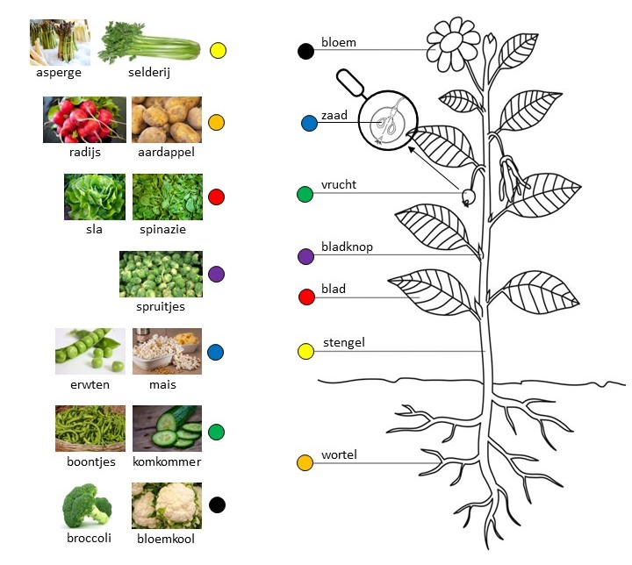

Slide 6
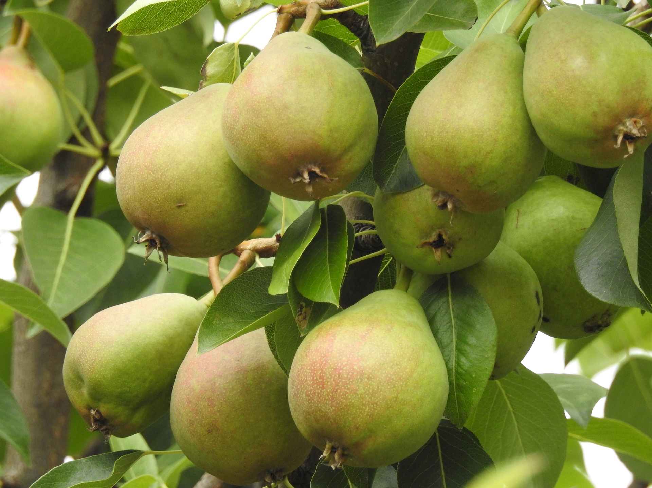
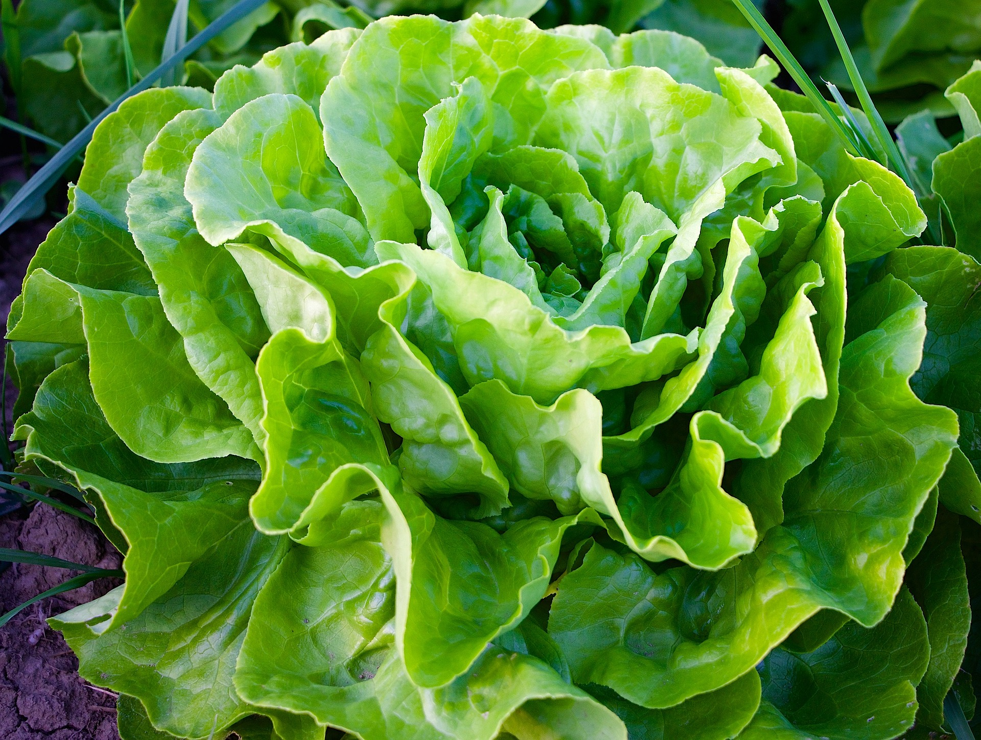
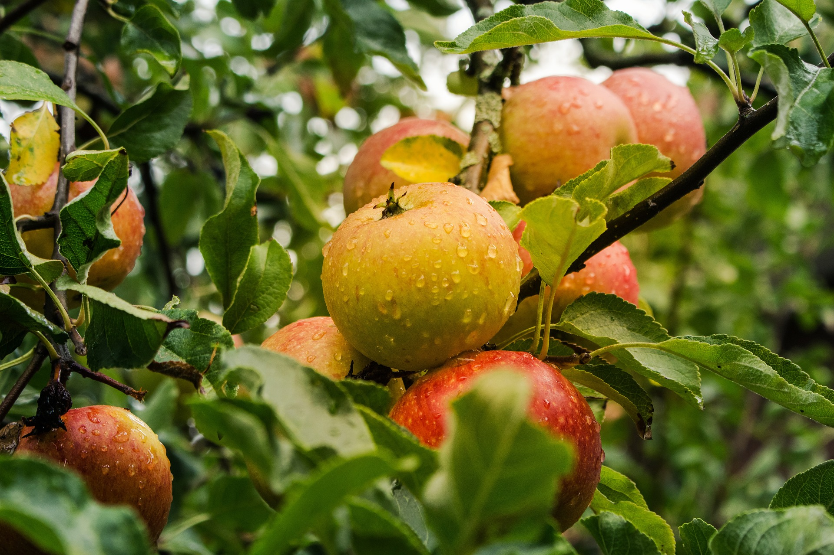
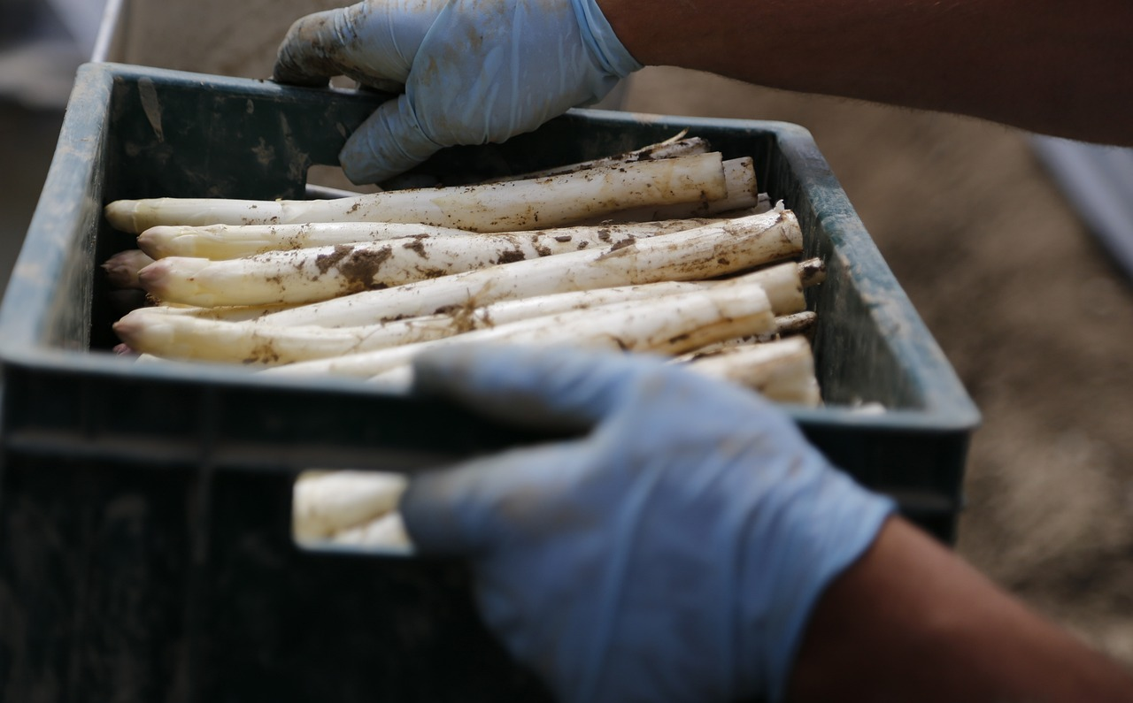
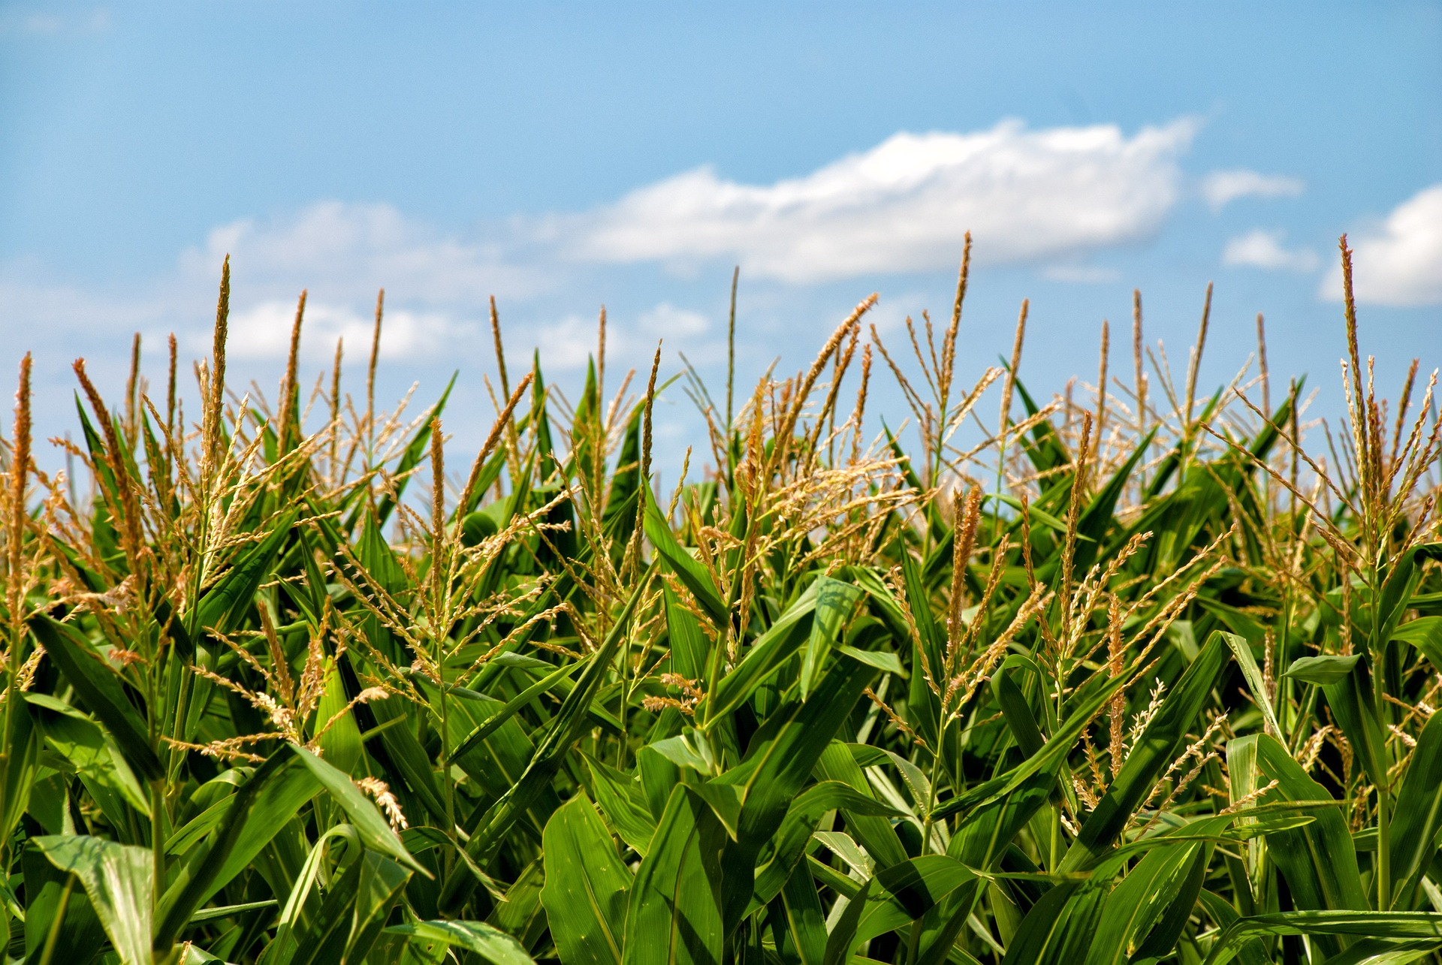
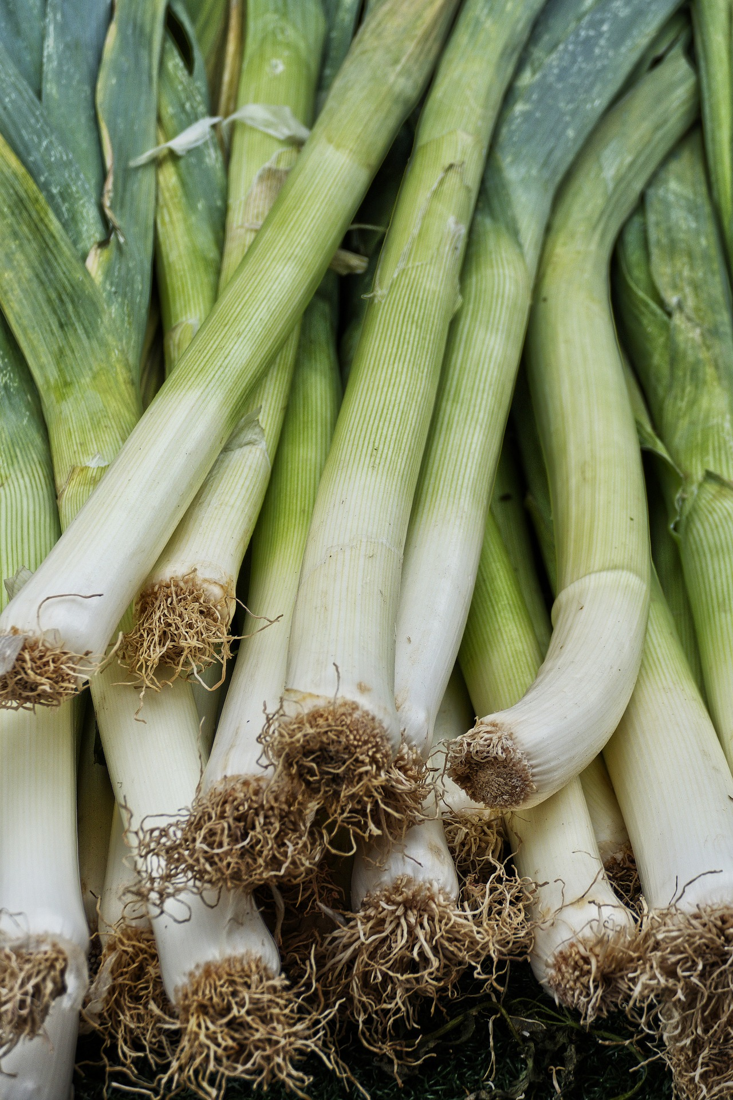
Het witte goud
Filmpje!

Slide 7
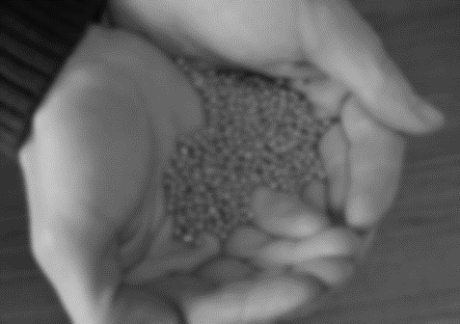
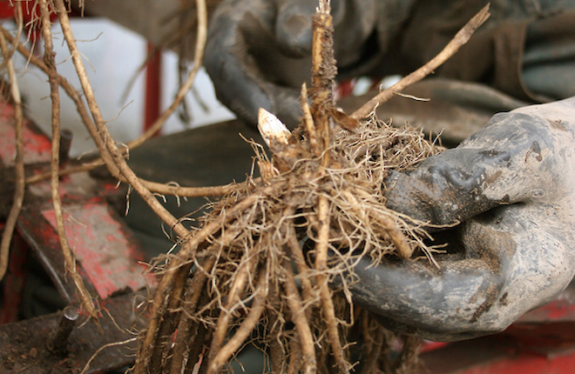
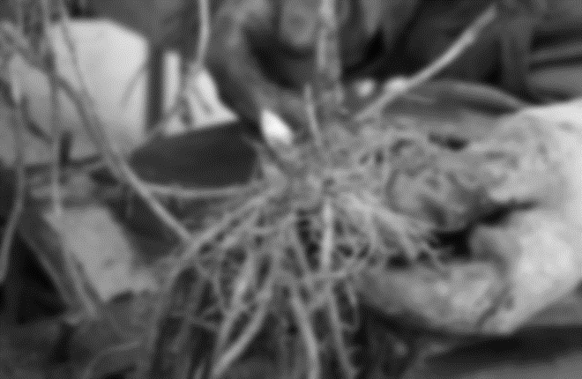
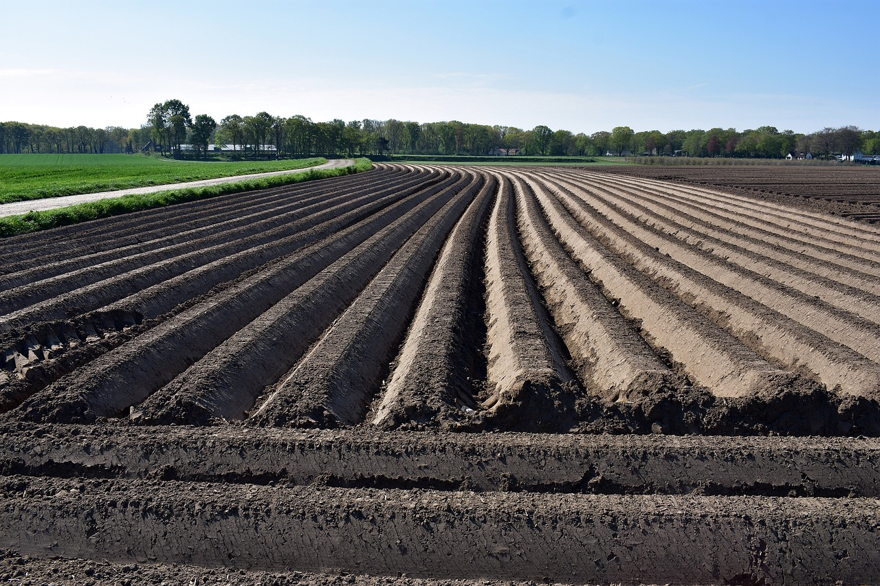
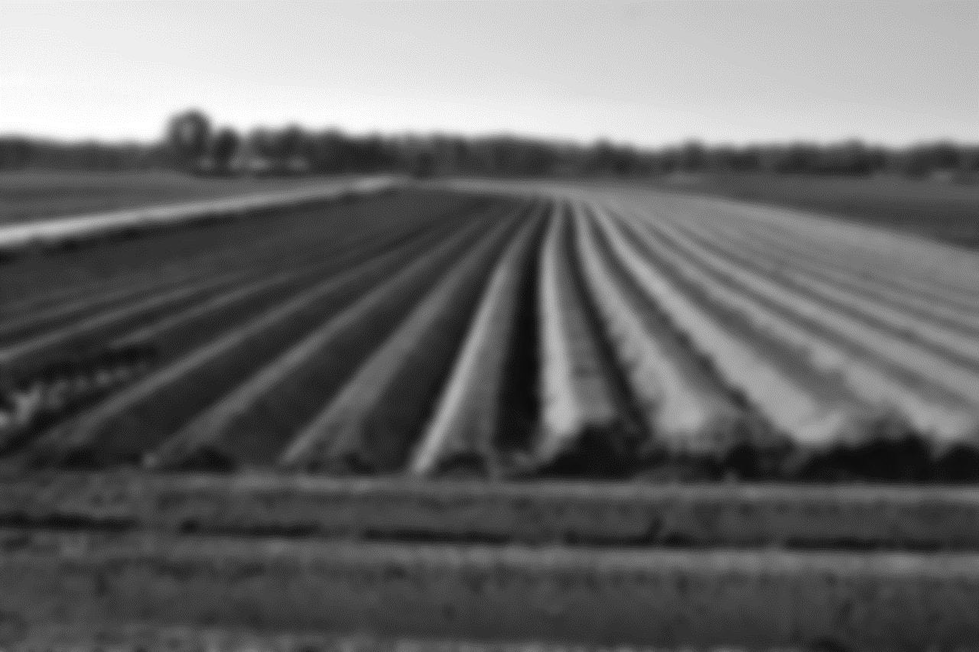
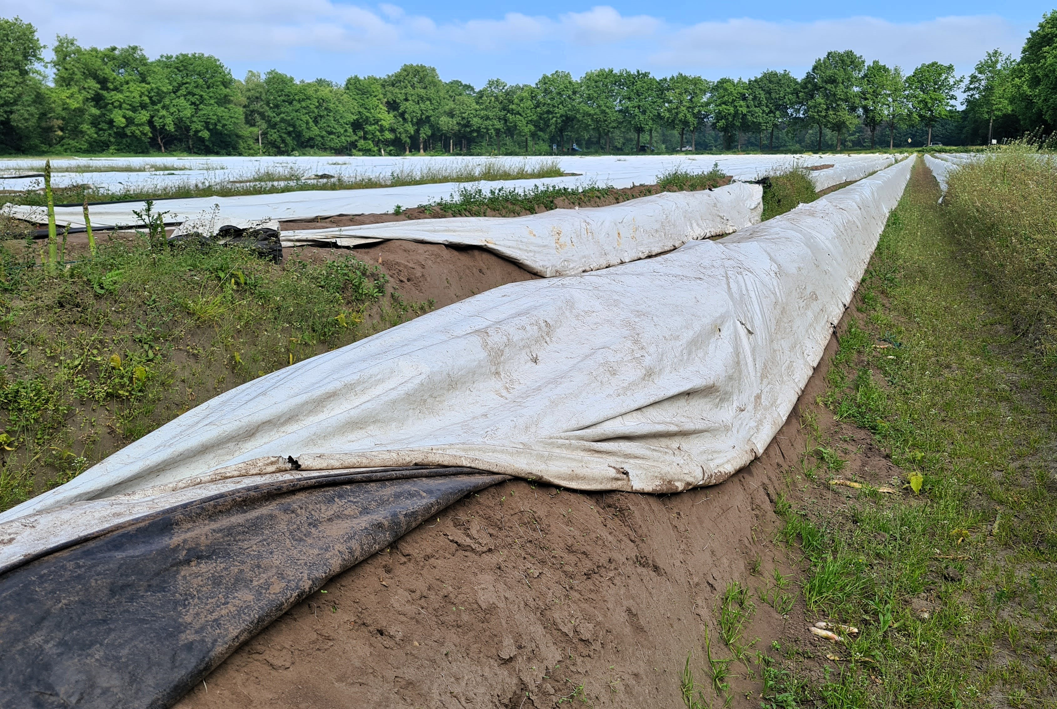
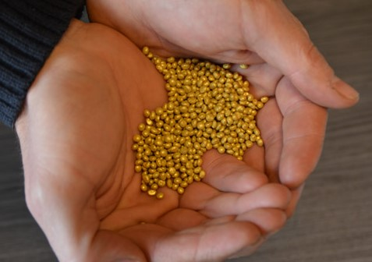
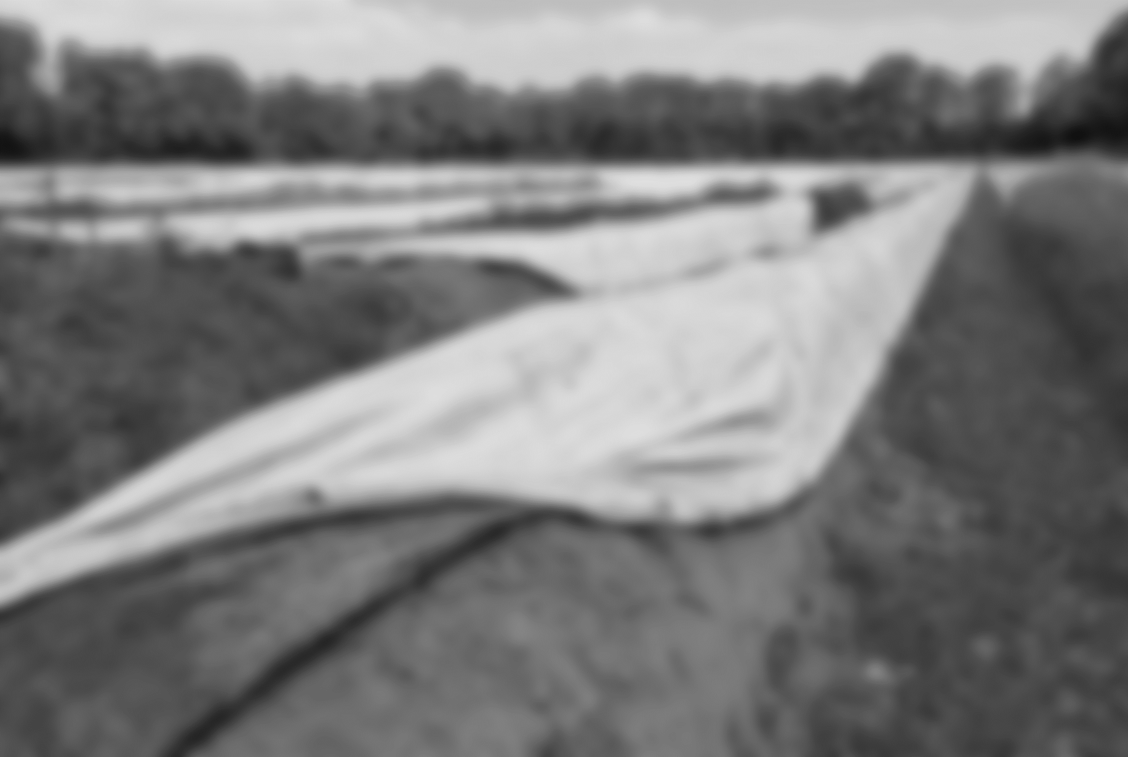
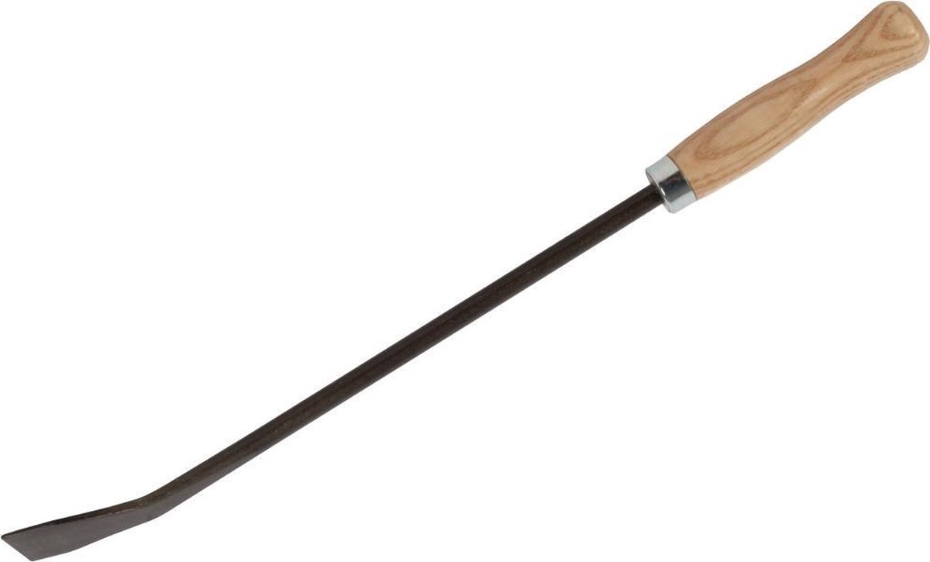
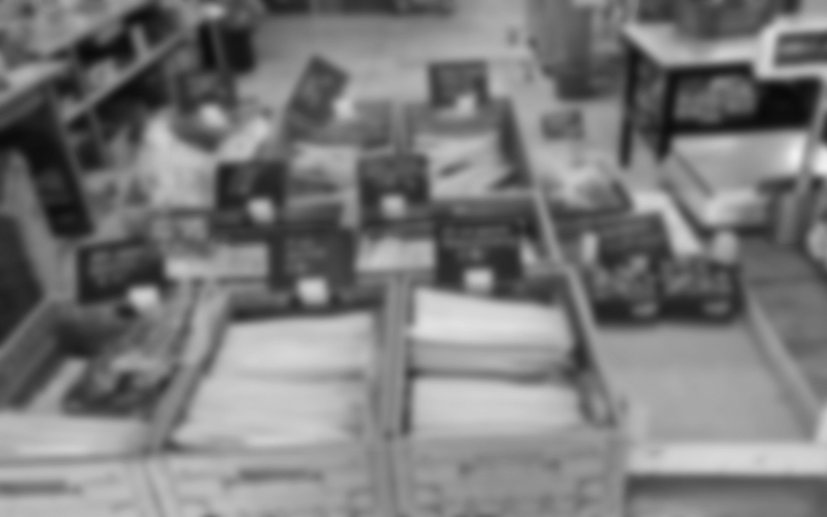
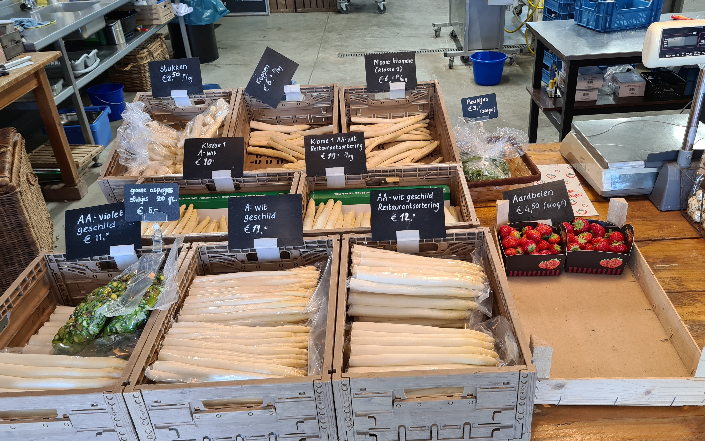
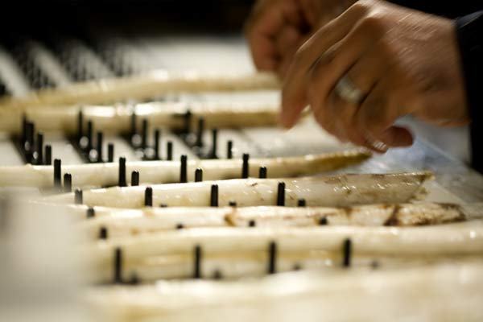
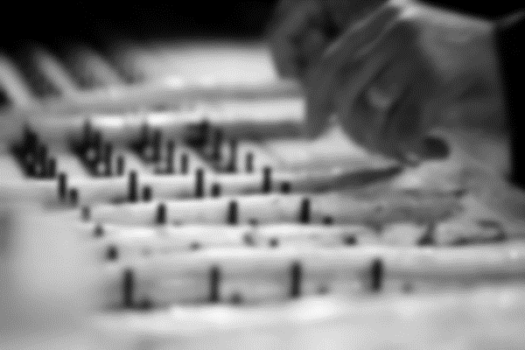
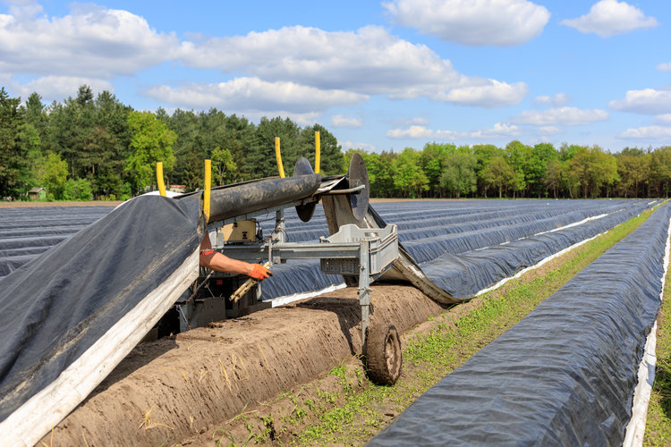
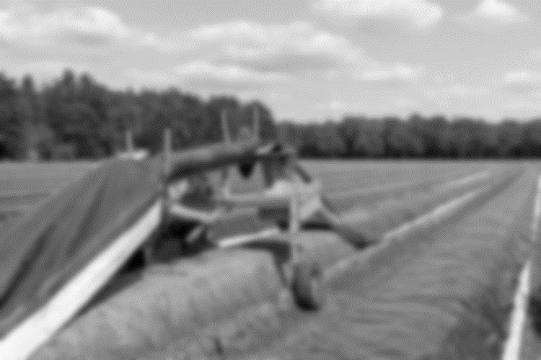
zaad
plant
bedden
folie
winkel
sorteren
asperge-mes
oogsten

Slide 8
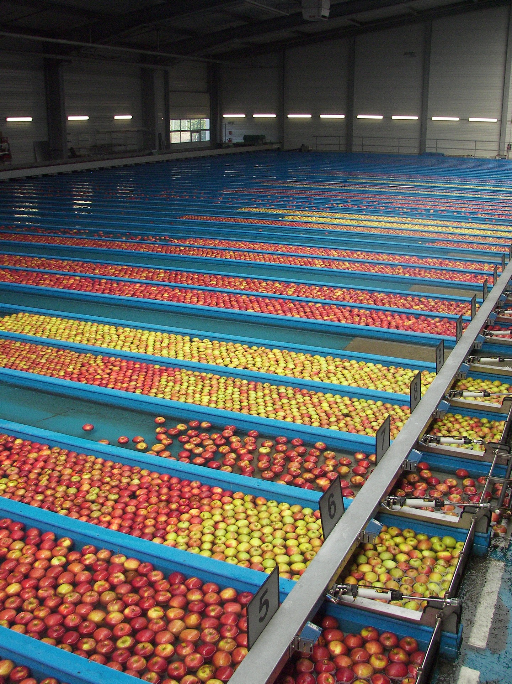
Sorteren met machines
Filmpje!

Slide 9
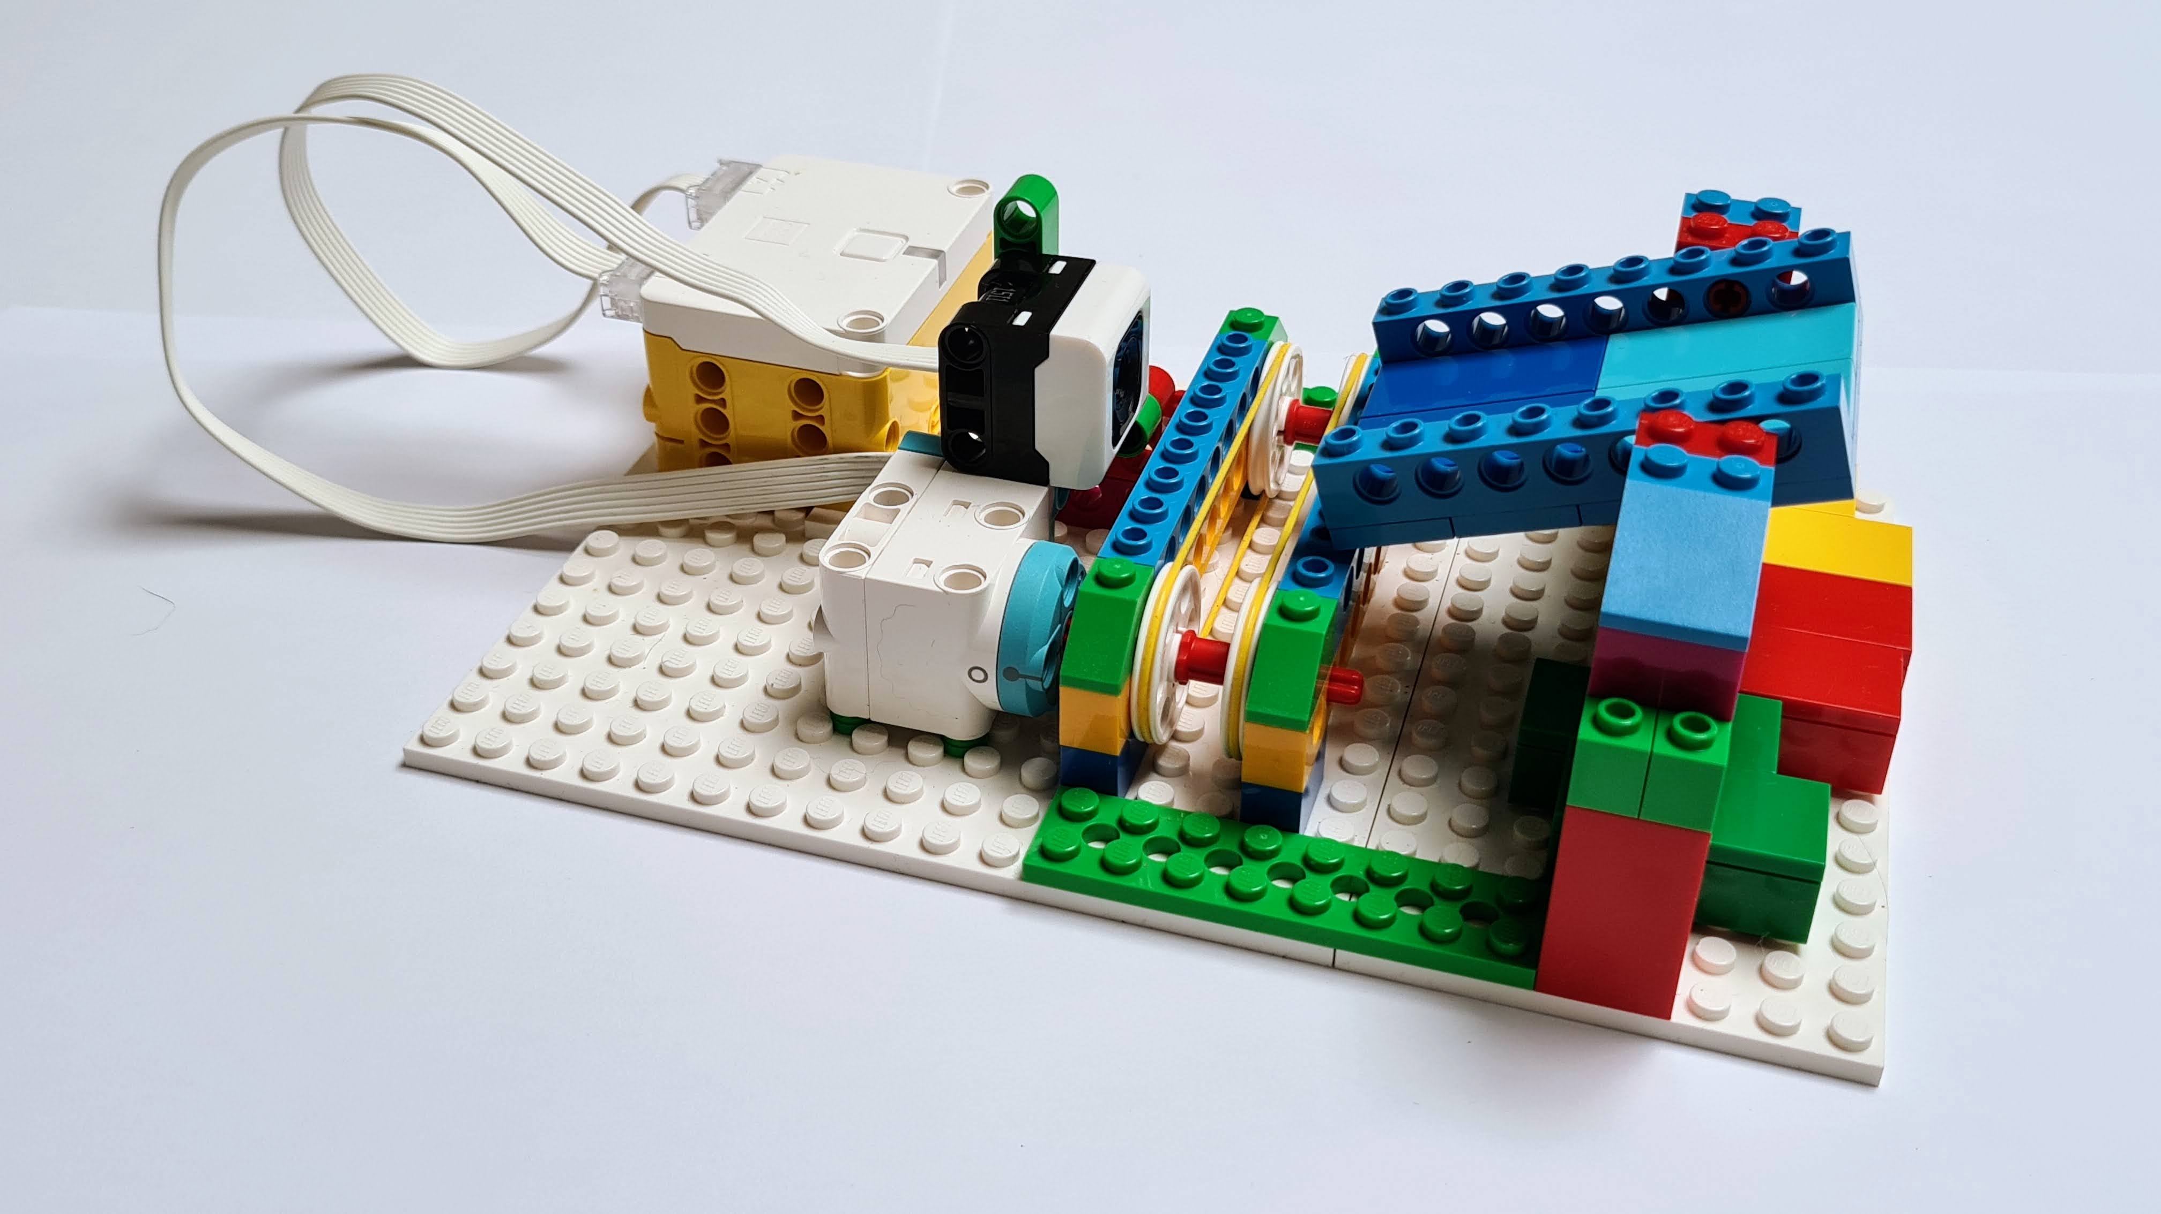
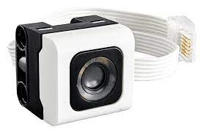
En nu jullie!
filmpje
bouwinstructie

Slide 10
Even terugkijken!

Slide 11
START

Slide 12
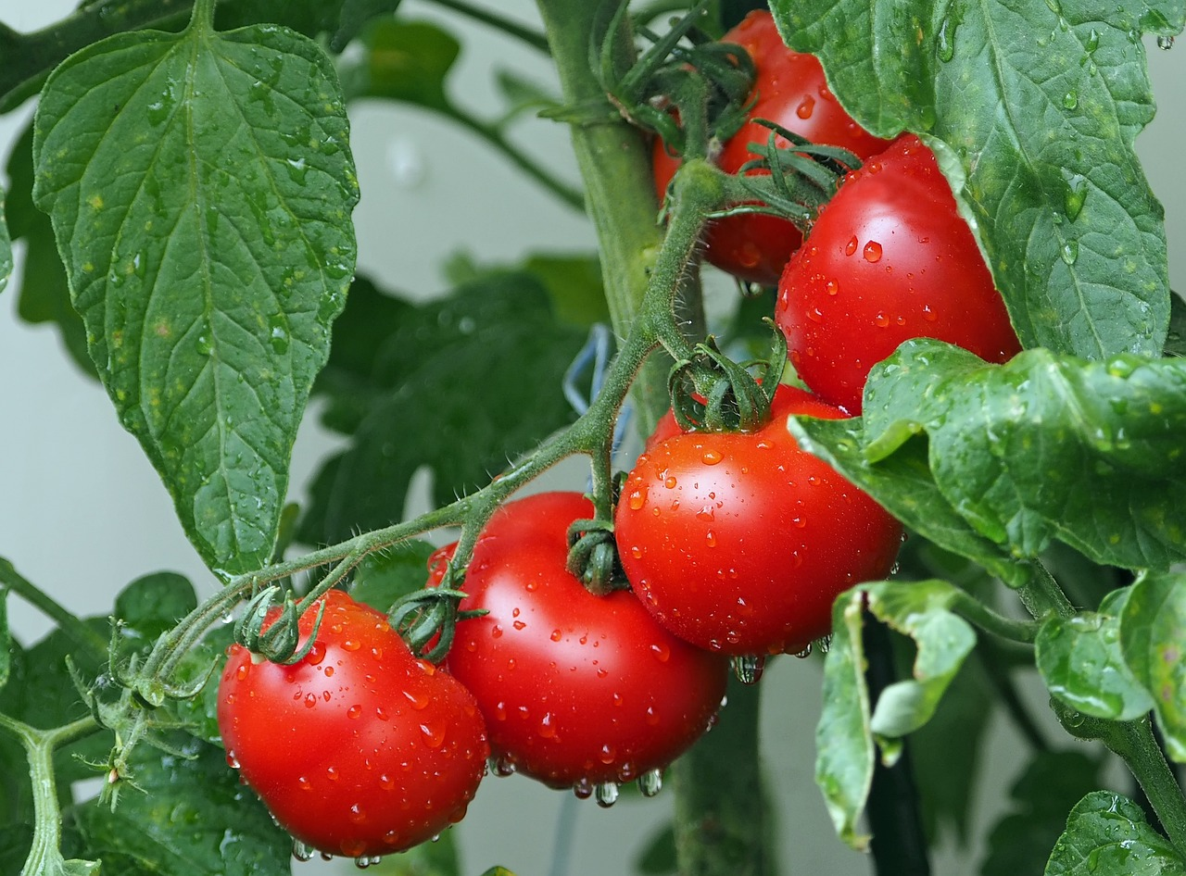
Vraag 1: Welk onderdeel van de plant eet je bij tomaten?
A. bloem
B. vrucht
C. stengel

Slide 13
FOUT!
Probeer opnieuw

Slide 14
GOED!
Volgende vraag

Slide 15
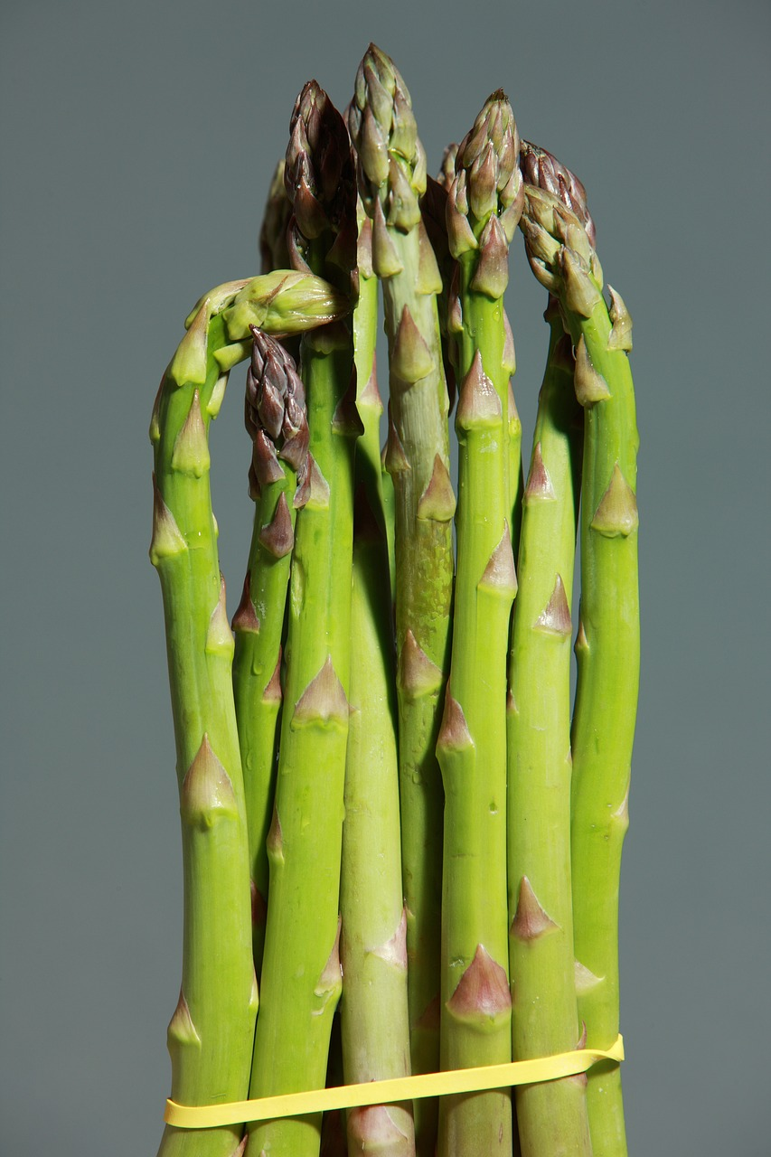
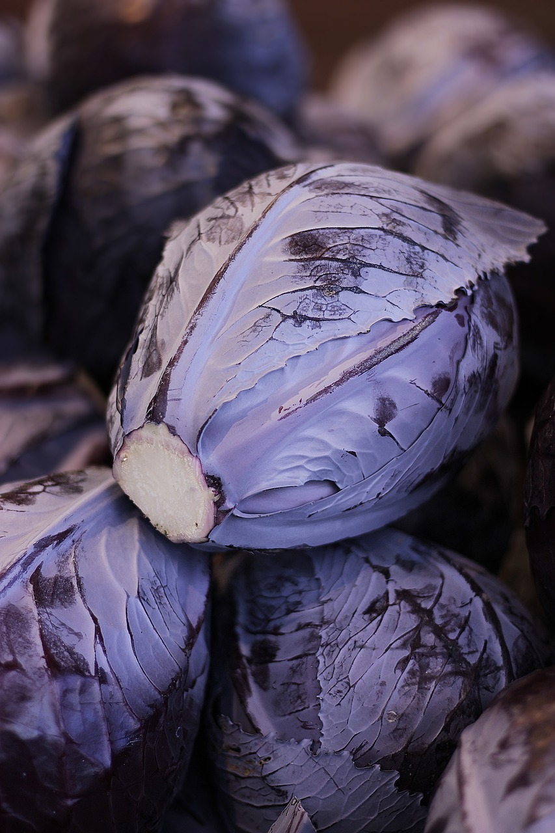
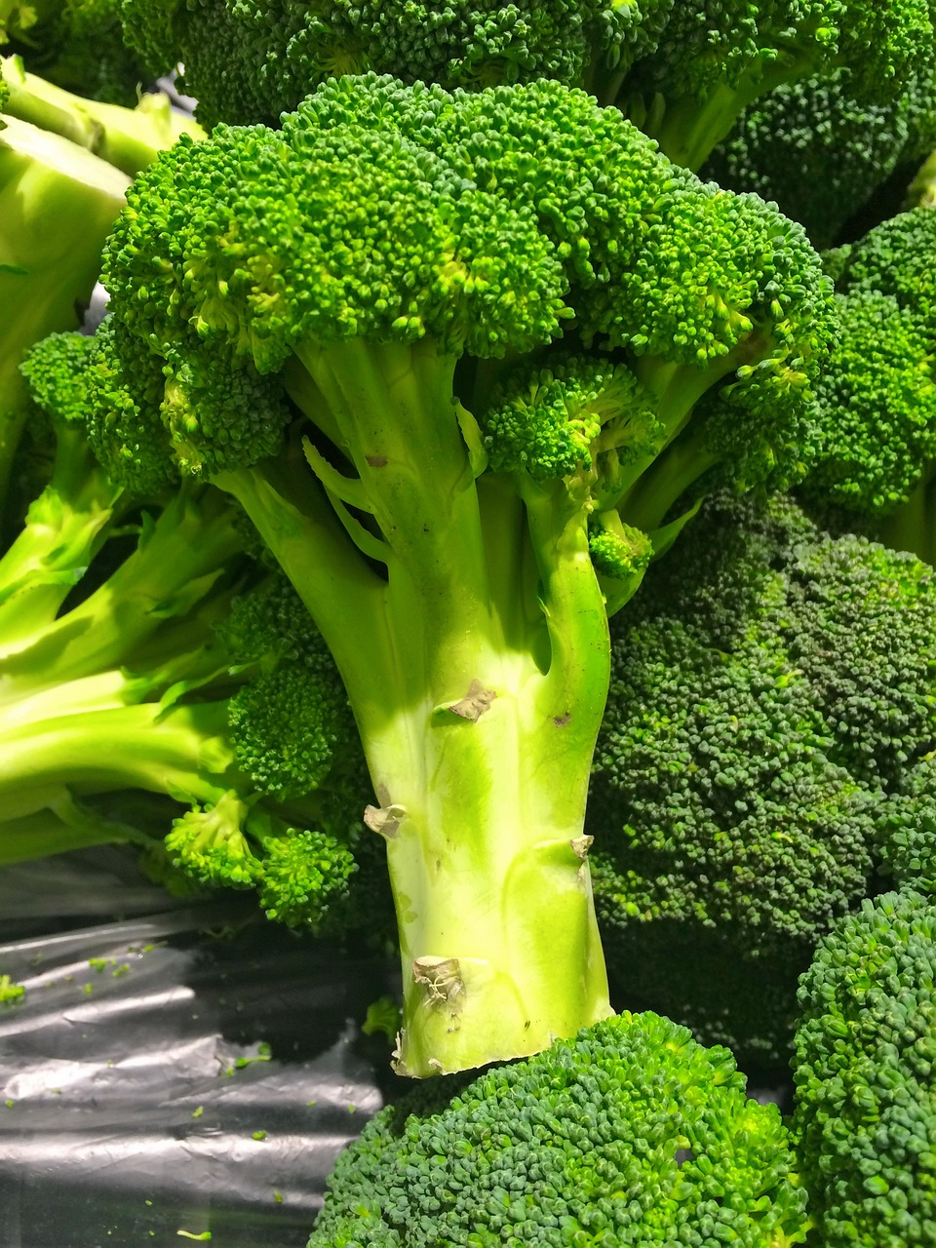
Vraag 2: Bij welke groente eet je de bloemen?
A: asperges
B: rode kool
C: broccoli

Slide 16
FOUT!
Probeer opnieuw

Slide 17
GOED!
Volgende vraag

Slide 18
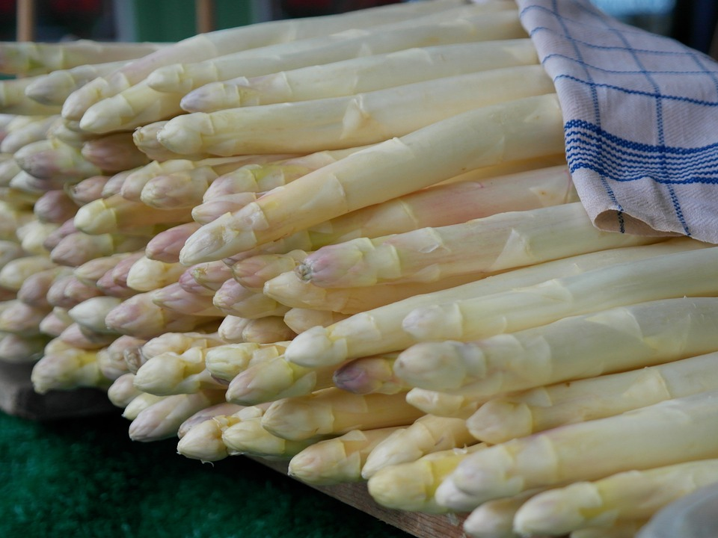
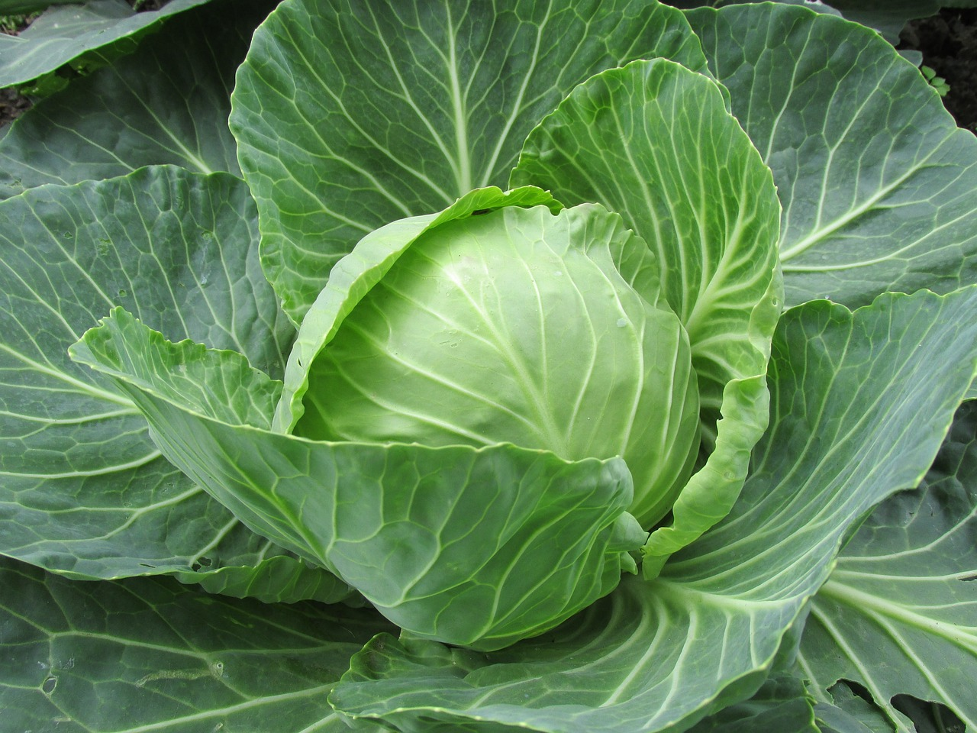
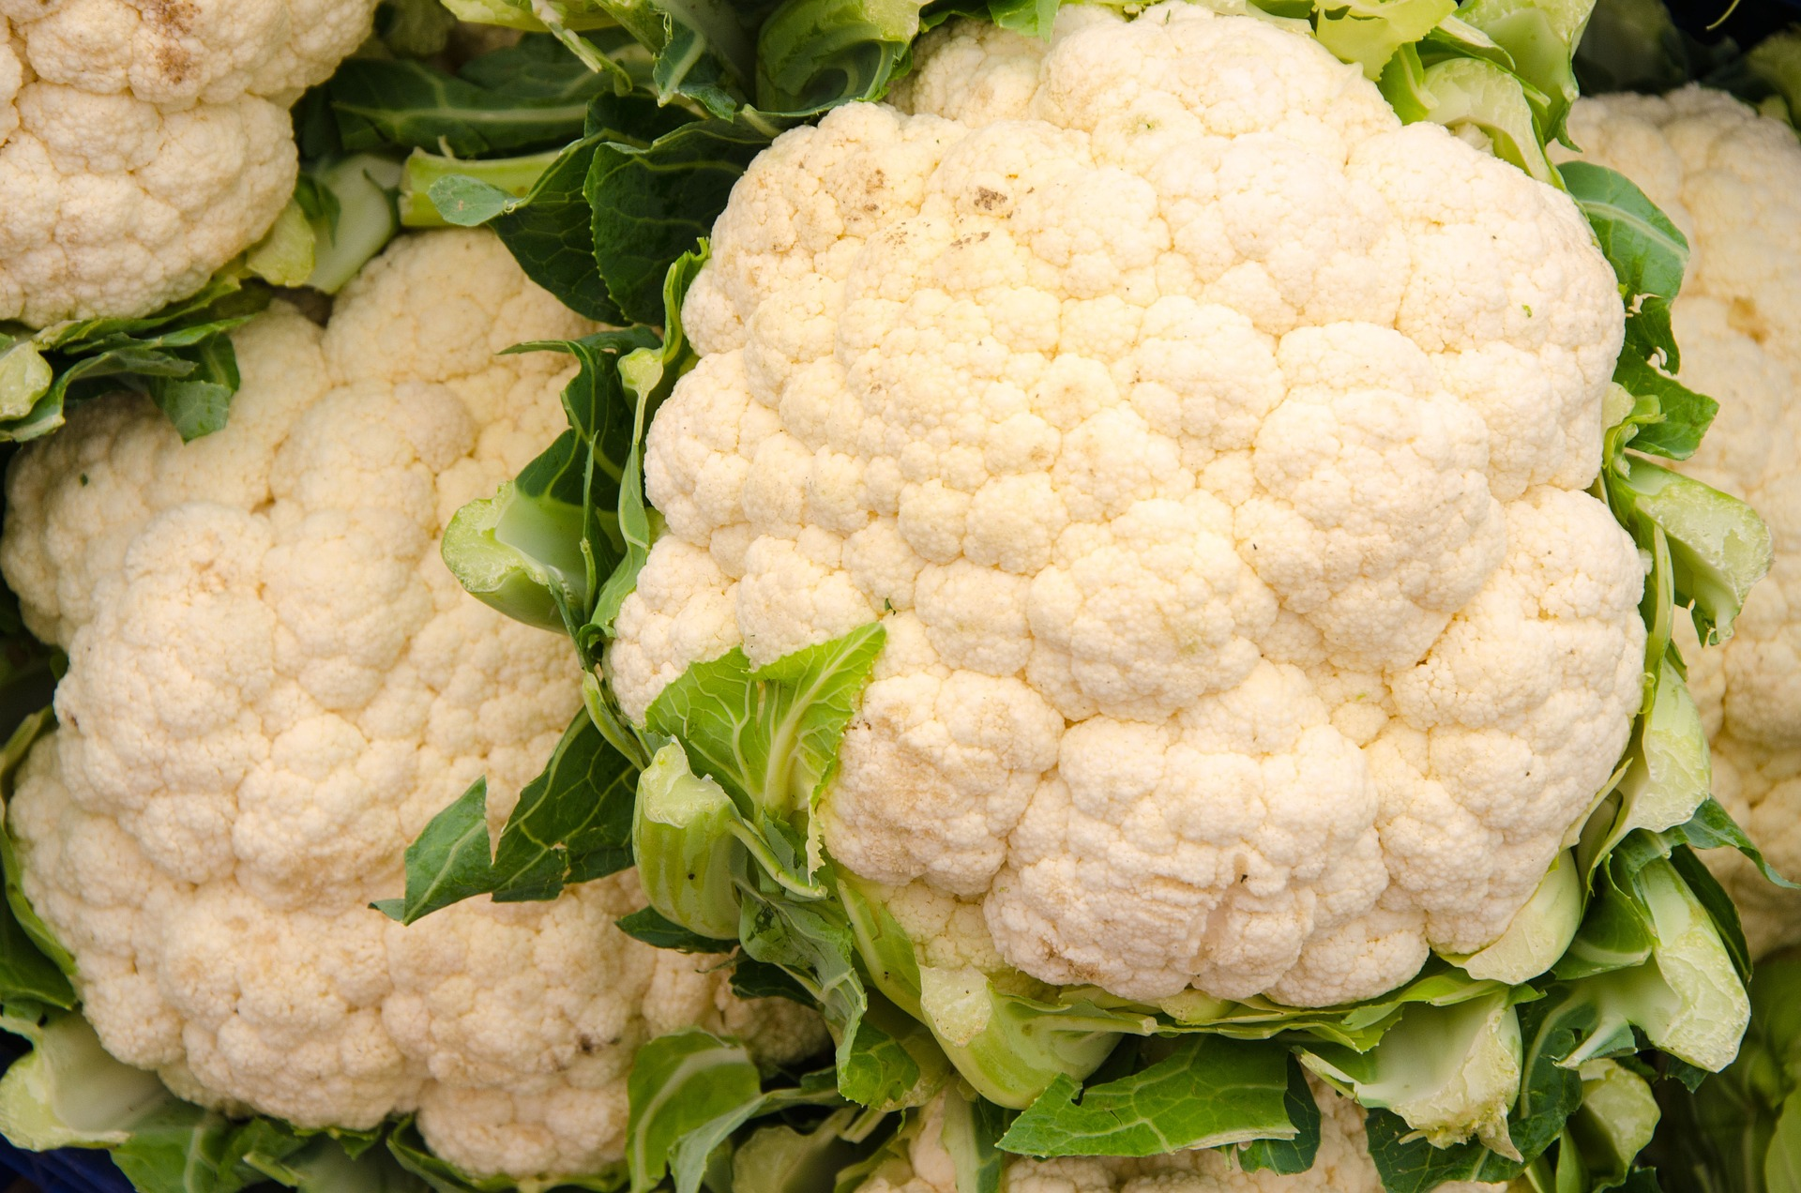
Vraag 3: Bij welke groente hoort de uitdrukking Het witte goud?
A: asperges
B: witte kool
C: bloemkool

Slide 19
FOUT!
Probeer opnieuw

Slide 20
GOED!
Volgende vraag

Slide 21
Vraag 4: Op welk plaatje zie je een asperge-bed?
A
B
C

Slide 22
FOUT!
Probeer opnieuw

Slide 23
GOED!
Volgende vraag

Slide 24
Vraag 5: Hoeveel foto’s maakte de appelsorteermachine in het filmpje van elke appel?
4
14
24

Slide 25
FOUT!
Probeer opnieuw

Slide 26
GOED!
Eind van deze les

Slide 27
Einde!

Slide 28
EINDE

